Slide 1



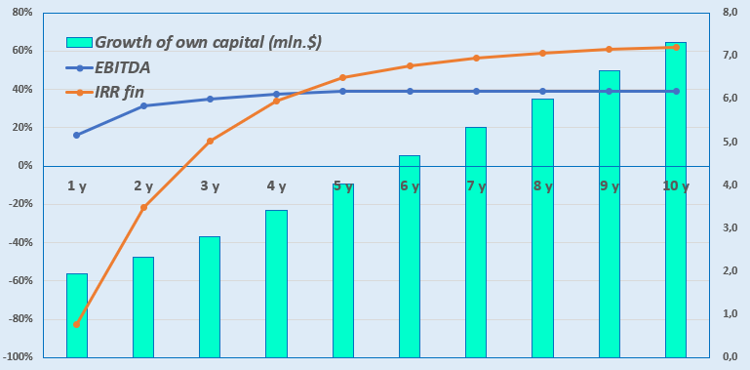
Xalqaro IB (International baccalaureate) standartlariga javob beradigan maktabni tashkil etish
Yo`nalish:
Xalq ta'limi
Loyiha qiymati :
Umumiy qiymati –50,0 million $
Investorga taklif
Umumiy investitsiyalar ajmi 50,0 million AQSH dollari , shundan:
Loyiha maqsadi:
Loyiha xalqaro IB standartlari (https://www.ibo.org/) boʻyicha taʼlim beruvchi maktab yaratishni koʻzda tutadi . Biz global muammolarga tayyor rahbarlarning yangi avlodini tarbiyalashga intilamiz. Biz kompaniyalarni potentsial investor sifatida hamkorlikka taklif qilamiz.
Binolar va inshootlar
68,0 %
34,0 million $
Tashabbuschi hissasi – 20% ($ 10) million $
Investitsiyalar va kreditlar - 80 % ($ 40) million $
Jihozlar
16 %
$ 8,0 million $
Loyihani moliyalashtirish tuzilmasi investor bilan muzokaralardan so'ng aniqlanadi .
Daromadni taqsimlash: investor tomonidan jalb qilingan mablag'lar qoplangunga qadar 70:30 va to'liq qoplangandan keyin 50:50 .
.
Aylanma kapital
12 %
6,0 million $
Boshqa
4 %
$ 2,0​ million $
Loyiha xizmatlari:
Maktab va maktabgacha ta'lim. Maktab uch yoshdan o'n to'qqiz yoshgacha bo'lgan bolalarga ta'lim beradi va IB standartlariga javob beradigan o'rta ma'lumot to'g'risidagi sertifikat va diplomlar beradi.
Daromadlilik :
Investitsion ko'rsatkichlar :
NPV, million AQSh dollari – 2.7
IRR, % – 23,0 %
EBITDA, % – 39,0 %
PI – 2 , 55
DPP, yil - 4 , 7
Nima uchun ta'limga sarmoya kiritash dolzarb?
Uzoq muddatli foyda: Ta'lim - kelajakka sarmoyadir va qanchalik ko'p odamlar sifatli ta'lim olsalar, iqtisodiyot va jamiyat shunchalik kuchli bo'ladi.
Tez to'lov. Yangi ta'lim loyihalari, an'anaviy loyihalardan farqli o'laroq, tezda mahsulotni yaratish bosqichidan birinchi sotuvga o'tadi.
Shaxsiylashtirilgan ta'lim texnologiyalari. Sun'iy intellekt bilan integratsiyalashgan texnologik ta'lim loyihalari tobora qimmatli bo'lib, o'rganishni har bir talaba uchun moslashtirish imkonini beradi.
Davlat tomonidan qo'llab-quvvatlash. Yaqin 3-4 yil ichida Baliqch tumanida bolalarning maktabgacha ta’lim bilan qamrab olinishini 100 foizga yetkazish rejalashtirilmoqda. Shu maqsadda xususiy sektorni jalb qilgan holda 0,5 ming o‘rinli bog‘chalar tashkil etish rejalashtirilgan. Shuningdek, hududa 1 ta zamonaviy maktabda Xalqaro moliya institutlari mablag‘larini jalb qilgan holda 2 mingta yangi o‘quvchi o‘rinlari tashkil etish rejalashtirilgan.
Tashabbuskor
Milestone International Education Group MChJ
Manzil
Baliqchi tumani
Talab
Baliqchi tumanida 8 ming o‘quvchi o‘rni tashkil etilishga ehtiyoj mavjud.
IB dasturi o‘zining yuqori darajadagi akademik tayyorgarligi, tanqidiy fikrlash va fanlararo yondashuvi bilan mashhur bo‘lib, yaratilayotgan maktab dunyoning eng yaxshi 50 ta universitetiga kirish kafolatlarini beradi, bu esa ta’lim bozorida ustunlik va ota-onalar va talabalar uchun qo‘shimcha ishonch yaratadi.
Loyiha asoschisi va direktori
Baliqchi tuman Hokimligi
Murojaat uchun tel.: +998770127775
Elektron pochta: baliqchi@gmail.com
https://mischool.uz
Baliqchi tumani
Kvadrat | 2 450 km²
Aholi | 218,2 минг
Majburiy maydon
~ 13?5ga
6%

Slide 2
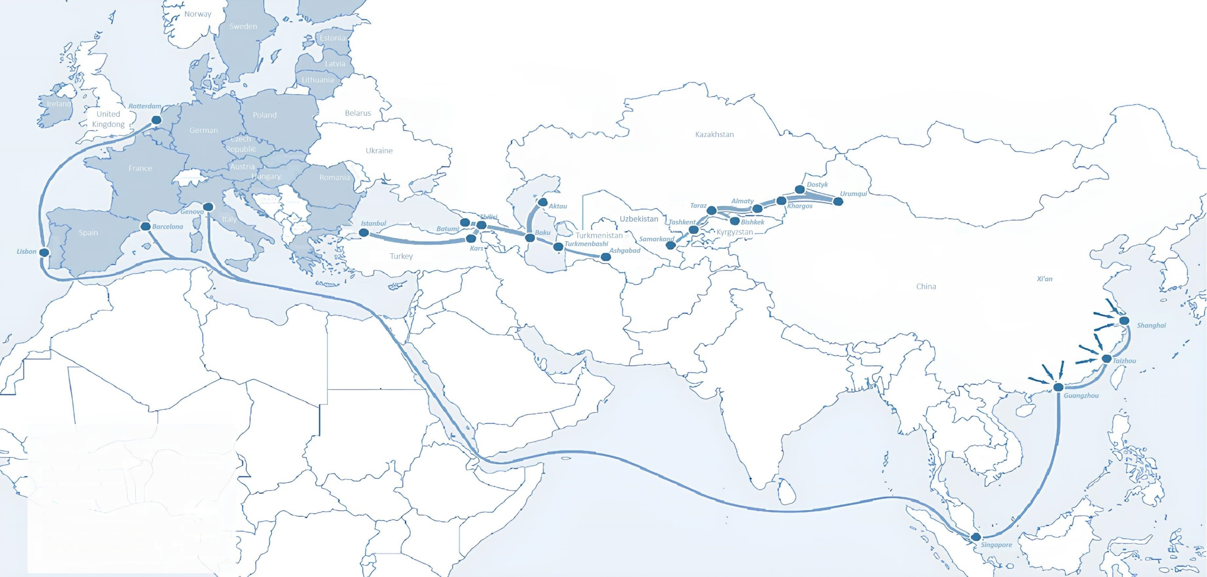
Xalqaro logistika transport koridorlari
Tallin
Sankt-Peterburg
Riga
Latviya
Moskva
Klaypeda
Gamburg
Minsk
Berlin
Brest
Povorina
Essen
Lvov
Kiev
Parij
Chop
Volgograd
Qandiagash
Oqto'g'ay
Astraxan
Beyni
Saksaulskaya
Ulan-Bator
Osh
Bayangal - Mangal
Mersin
Malatya
Saraxa
Mozori Sharif​
Qashqar
Xirat
Afg'oniston
Peshovar
Eron
Pokiston
Bandar Abbos
Chaxbahar
Karachi

Slide 3
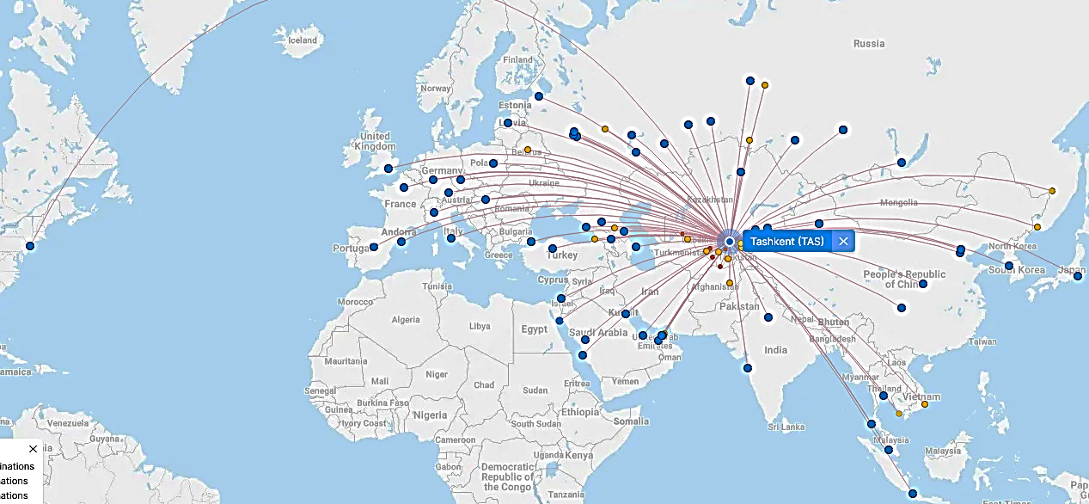
Toshkent va O‘zbekistonning boshqa aeroportlaridan havo qatnovlari
Nyu-York
90 mamlakatdan kelgan sayyohlar uchun vizasiz sayohat
Oʻzbekiston aeroportida 59 ta turli aviakompaniyalar faoliyat koʻrsatmoqda
11 ta aeroport mavjud boʻlib , ularning asosiylari Toshkent, Samarqand va Buxorodir.

